Slide 1
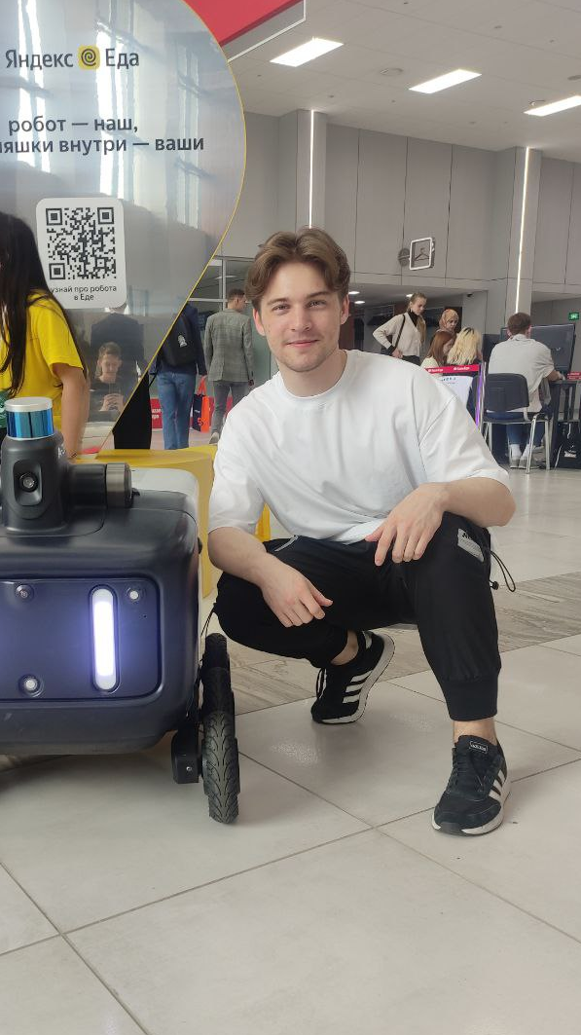

Неочевидная цена Flutter: за гранью красоты UI
Astrakhan

Slide 2

Skia and Impeller
Два разных способа отрисовки UI
- с версии Flutter 3.10 Impeller - основной движок отрисовки на IOS
- На Android все еще используется Skia
- Impeller на Android вышел в превью недавно, на версии 3.16.

Slide 3
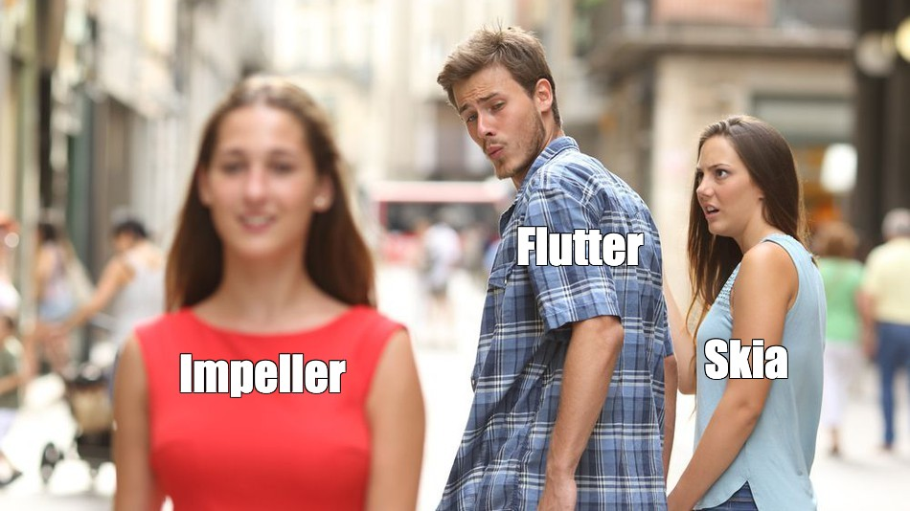

Slide 4
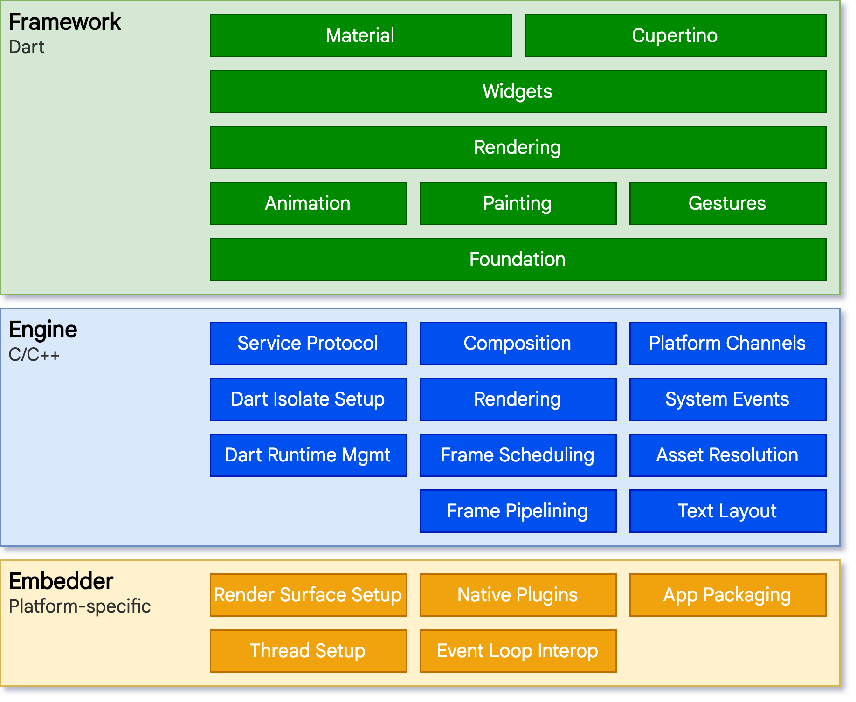
Какое место в архитектуре занимают skia и impeller?

Slide 5

Как мы влияем на отрисовку
Astrakhan

Slide 6
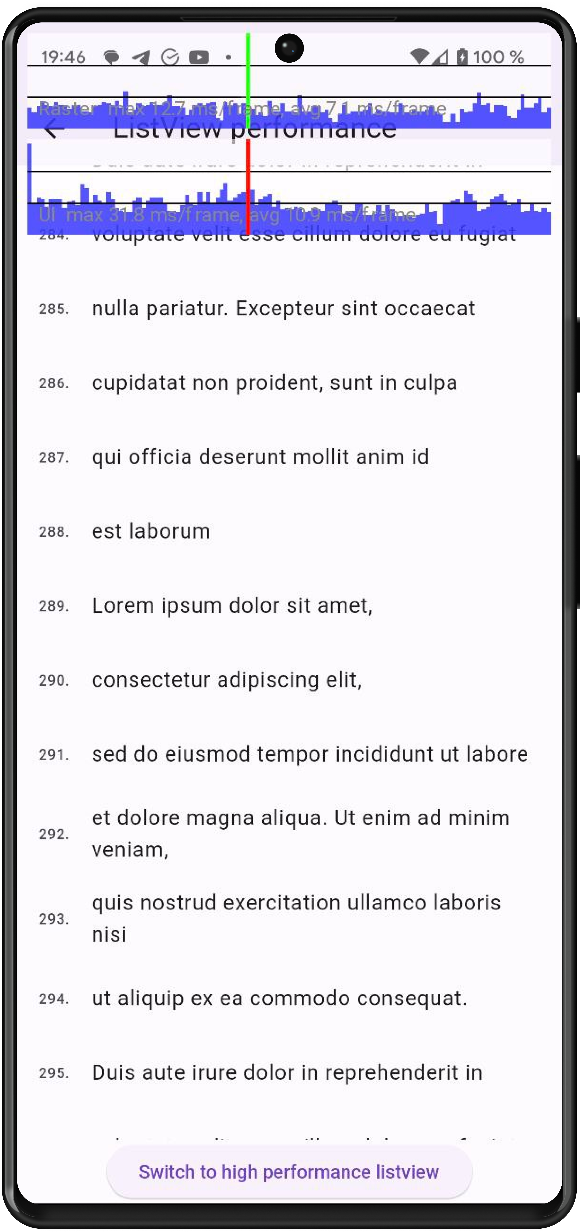

Raster
UI

Slide 7
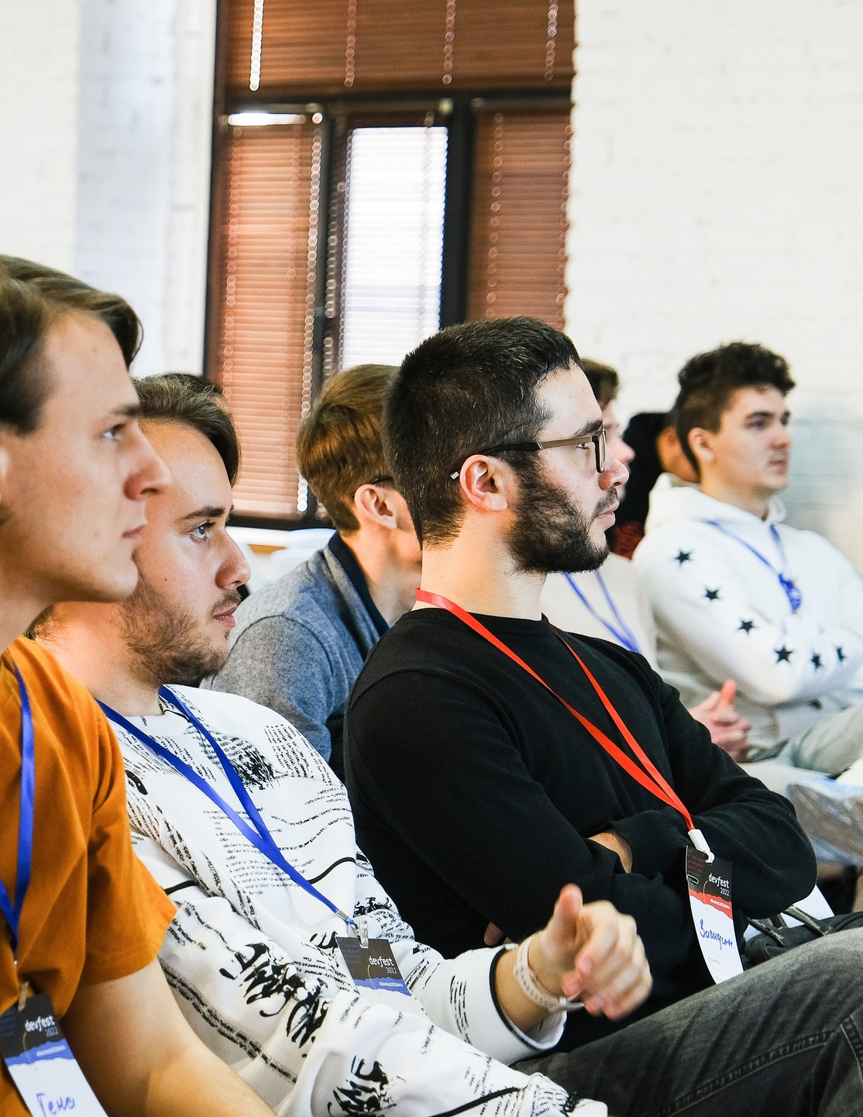
ListView example

Slide 8
Отладка Skia
Astrakhan

Slide 9
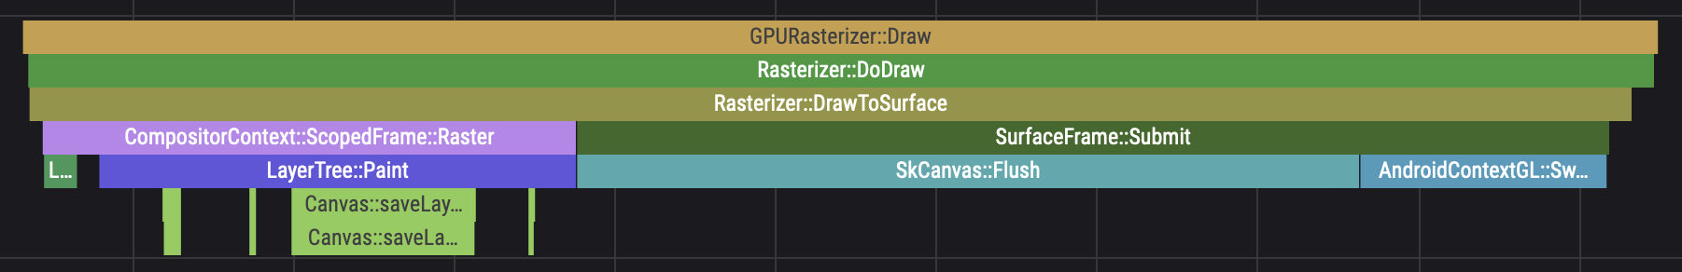
Reduce saveLayer and clipRRect
Total save layer time
0.672 ms
Total frame time 5.084 ms

Slide 10

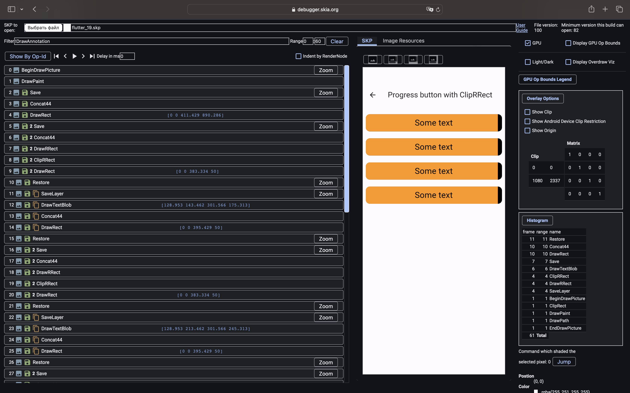
Skia debugger
https://debugger.skia.org/

Slide 11
Opacity, AnimatedOpacity
Astrakhan

Slide 12


Opacity widget and color with opacity
Layer with Opacity widget
Layer with transparent color

Slide 13


Astrakhan

Slide 14
DevTools не всегда отражает реальное положение дел

Slide 15
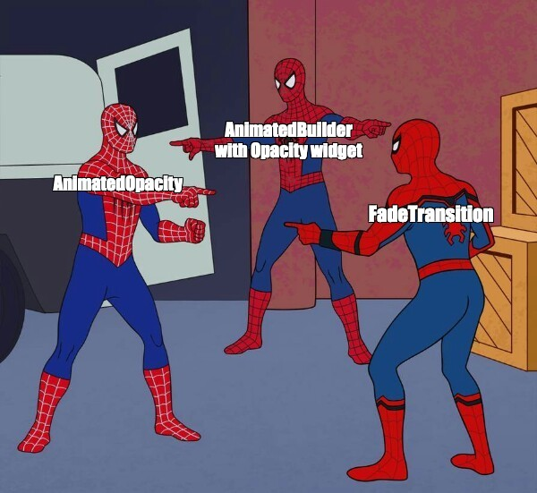
- AnimatedBuilder with Opacity widget, - AnimatedOpacity, - FadeTransition

Slide 16
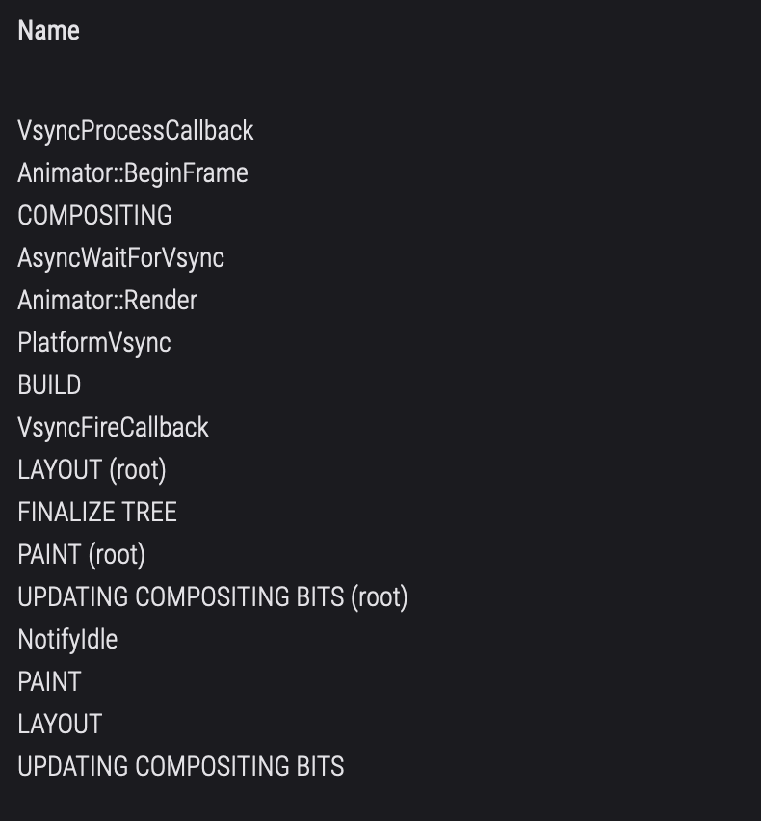
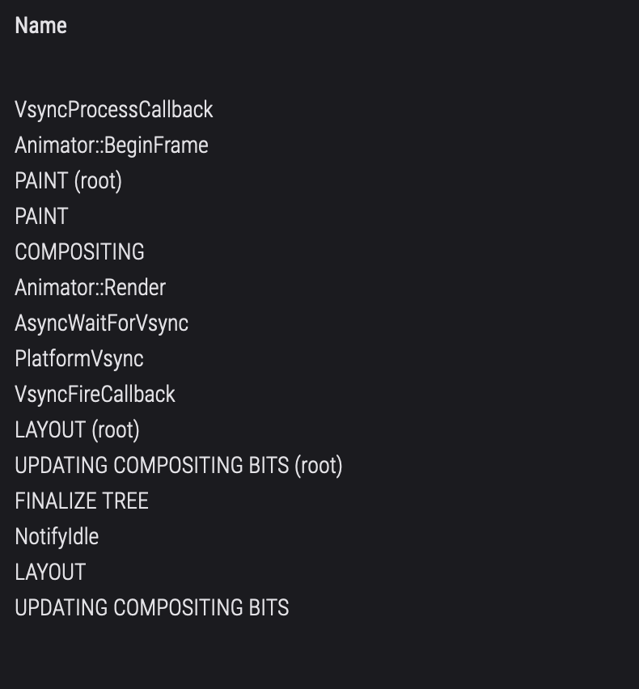
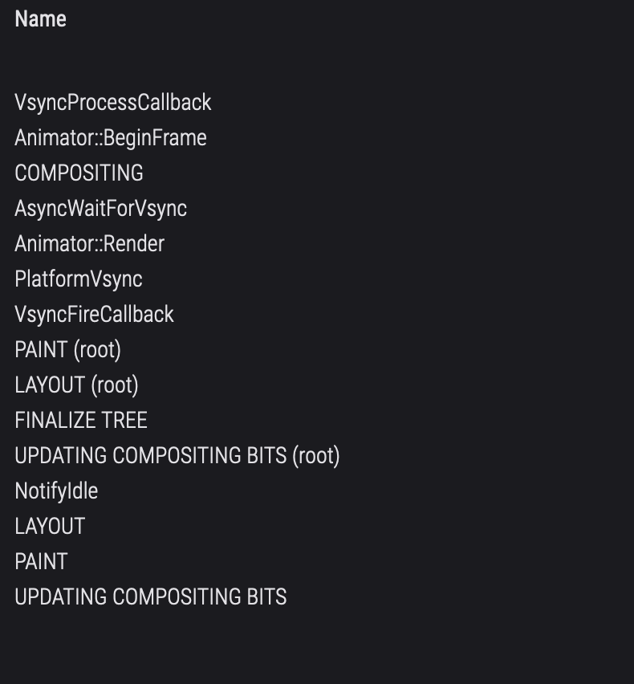
AnimatedBuilder
AnimatedOpacity
FadeTransition

Slide 17
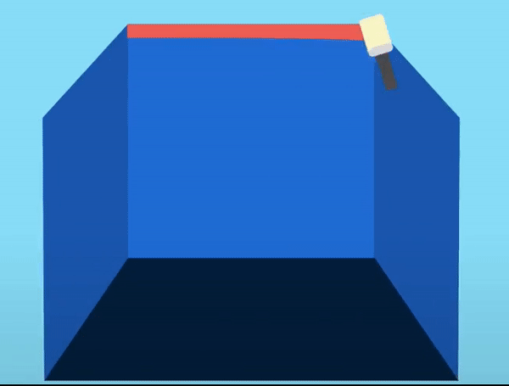
RepaintBoundary: Выделение слоев отрисовки

Slide 18
Shader compilation jank

Slide 19
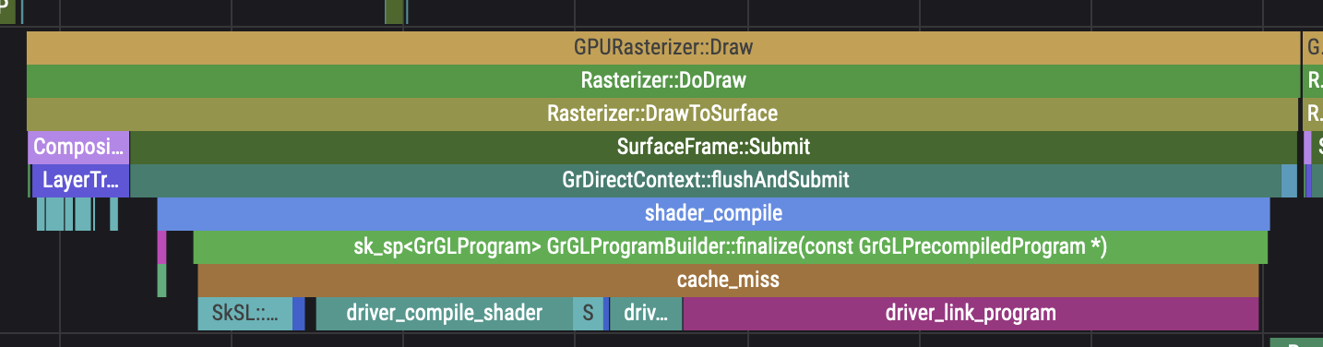
Total shader compilation time
32.391 ms
Total frame time 36.988
Total missed frames: ~4*
*11мс на кадр, так как девайс поддерживает 90 fps

Slide 20
Shader precompilation
1. Запускаем проект: flutter run --profile --cache-sksl --purge-persistent-cache
2. Проигрываем все анимации в приложении
3. Нажимаем M в консоли и получаем flutter_01.sksl.json файл
4. Собираем проект с компилированными шейдерами:
flutter build appbundle --bundle-sksl-path flutter_01.sksl.json

Slide 21
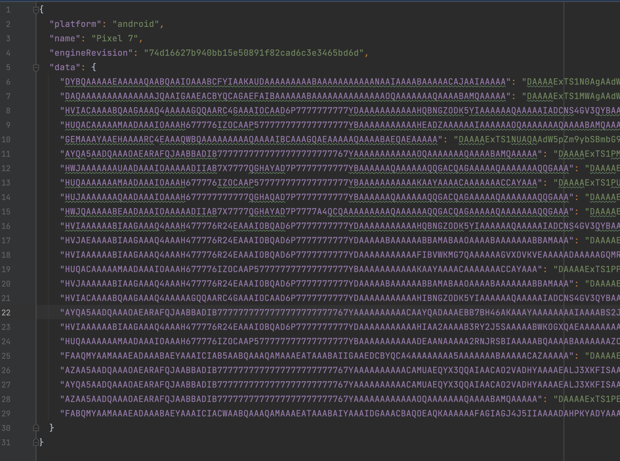
85KB

Slide 22
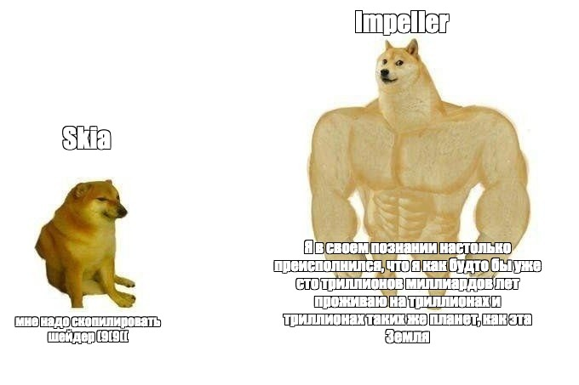

Slide 23
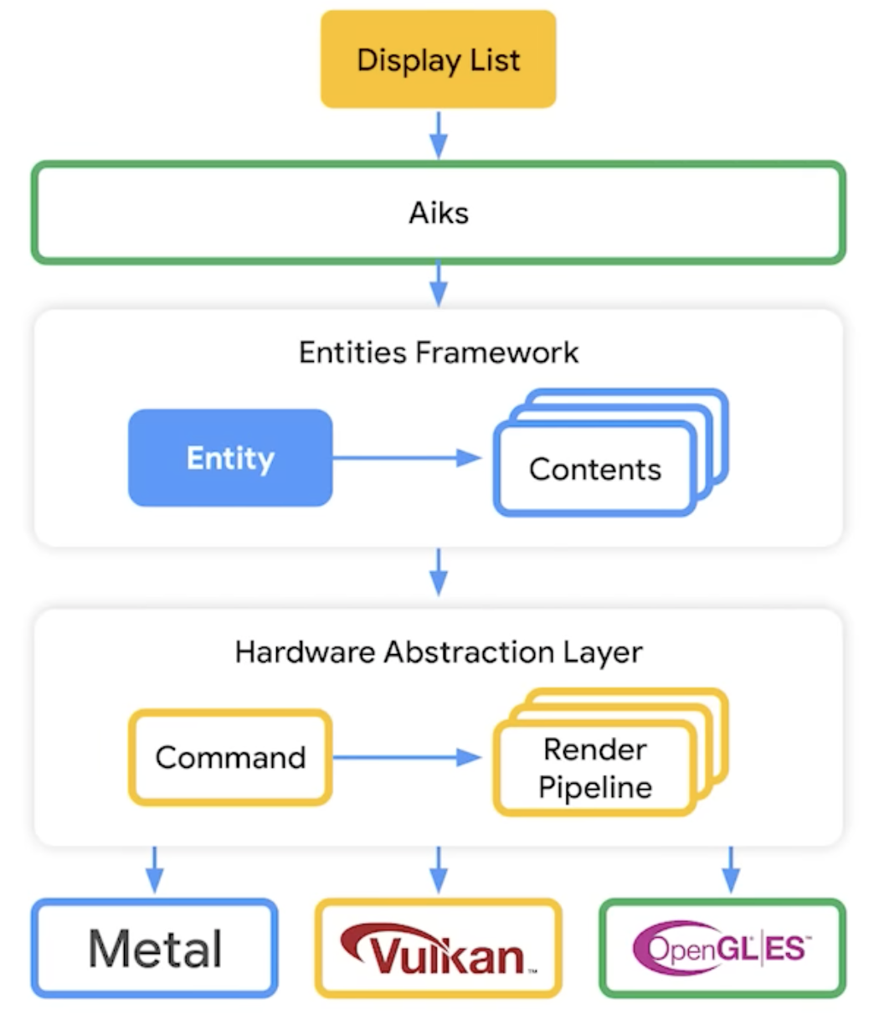
- skia compiles shaders just in time
- impeller compiles shaders ahead of time

Slide 24
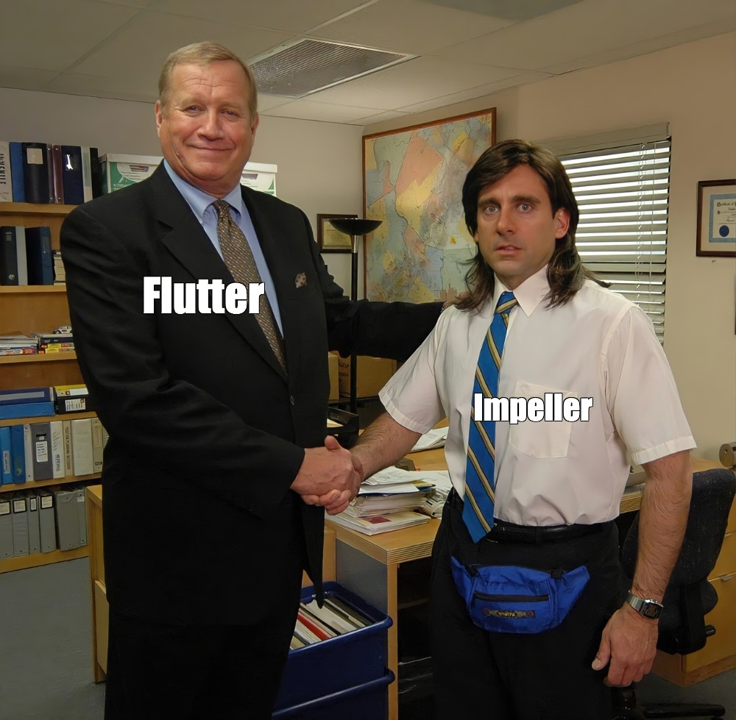

Slide 25


https://github.com/WebMad/flutter_app_perforamance
Astrakhan

